Slide 1
シミュレーション工学
分子動力学法(3) 実装と高速化の詳細
慶應義塾大学大学院理工学研究科基礎理工学専攻物理情報専修
渡辺宙志

Slide 2
はじめに
分子動力学法の実装
分子動力学法には様々な種類がある
短距離古典分子動力学法のコードは比較的単純
本講義の目的
効率の良いコードの実装には、ハードウェアの理解が必須であることを知る
単純なコードであっても、計算機の性能を引き出すのは面倒であることを知る

Slide 3
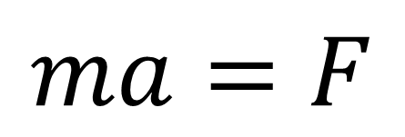
分子動力学法の実装
運動方程式を数値積分する
$$ma=F$$
原子の初期配置と初期速度を決める
原子の位置を更新
原子間に働く力(力積)を計算し、運動量を更新
2.3.のステップを繰り返す

Slide 4

分子動力学法の実装
物体の加速度は
物体に働く力に比例する
$$ma=F$$

Slide 5
分子動力学法の実装
物体に働く力の分類
外力
原子間力
重力
外場による振動など
二体力
多体力
短距離力
長距離力

Slide 6
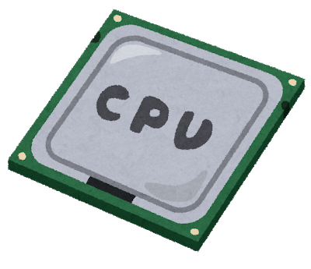
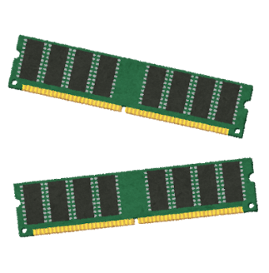

計算機の仕組み
メモリからデータと命令を取ってきて
演算機に投げ
演算結果をメモリに書き戻す
計算機とは
装置のこと
CPU
メモリ
演算機
メモリ転送
データ
演算結果
近年の計算機はメモリ転送がボトルネック

